Slide 1




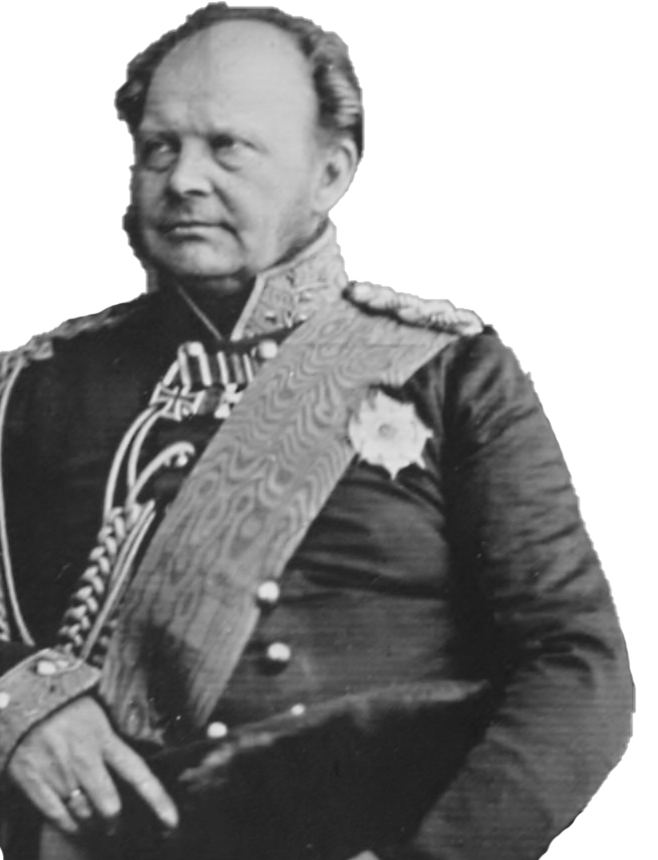
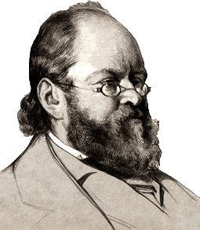
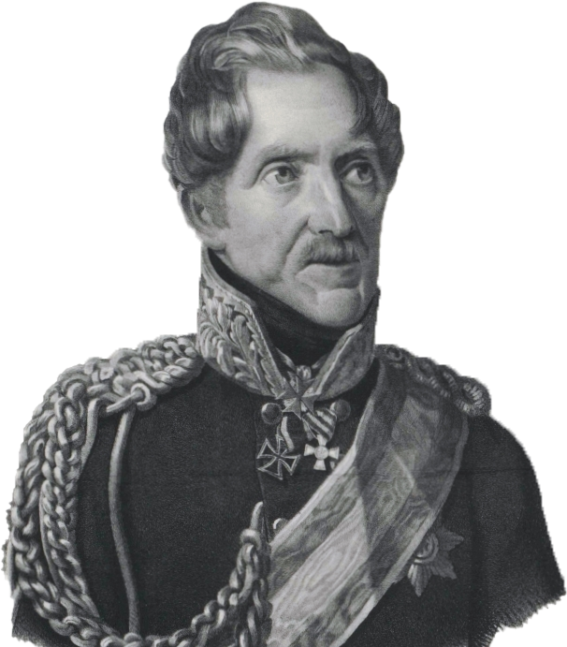



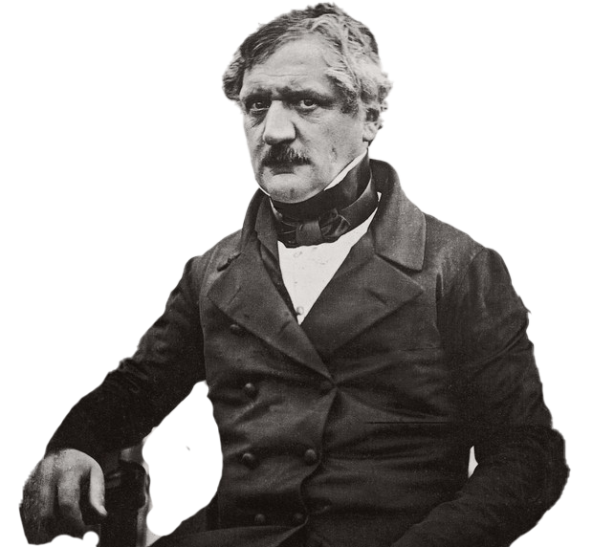
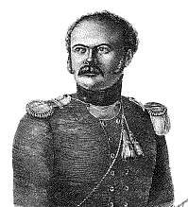

Histoire suisse - Neuchâtel
Sommaire
1 – 1707, Neuchâtel prussienne
2 – 1815, Neuchâtel, canton suisse
3 – 1831, révolution… manquée
4 – 1848, révolution neuchâteloise
5 – 1856, l’affaire de Neuchâtel
Voir la vidéo

Slide 2
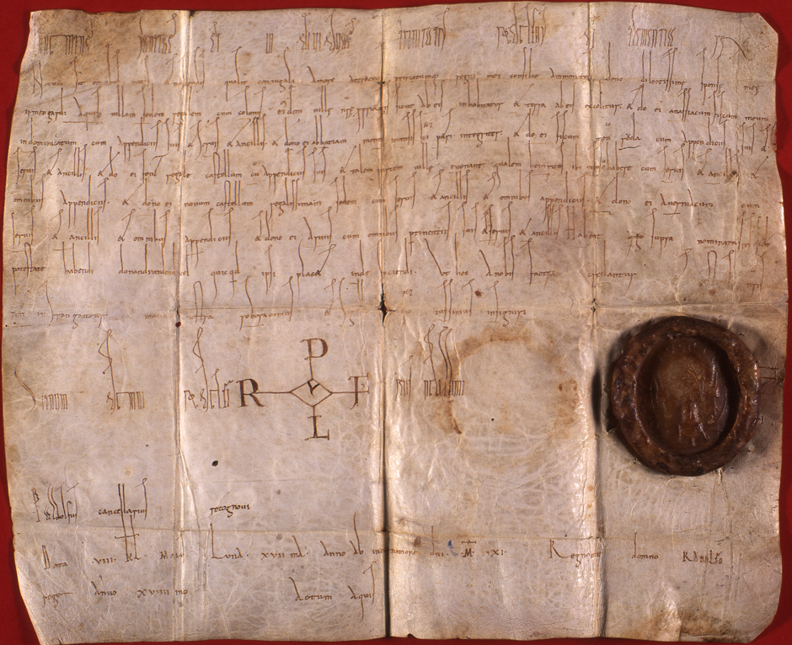
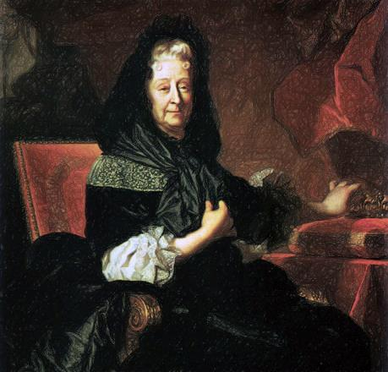

Histoire suisse - Neuchâtel
1707 - Neuchâtel prussienne
Neuchâtel est une seigneurie depuis le XIe siècle au moins. En 1707, la famille souveraine de Neuchâtel, s’éteint sans descendance. Il faut choisir un successeur. Parmi les candidats :
Louis XIV, roi de France, a le désavantage d’être proche et on craint sa volonté d’expansion.
Frédéric Ier, roi de Prusse, a l’avantage d’être éloigné et Berne, qui veut un Etat-tampon, le soutien.
Le roi de Prusse devient le nouveau souverain de Neuchâtel.
Marie de Nemours
famille des Orléans-Longueville
1011 – Première mention de Neuchâtel
(Novum castellum)

Slide 3
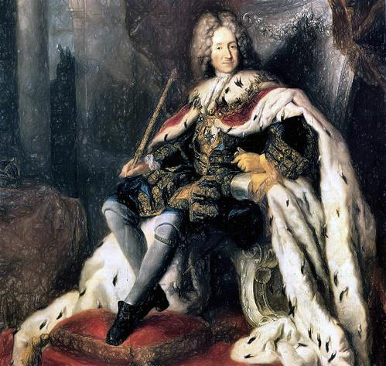
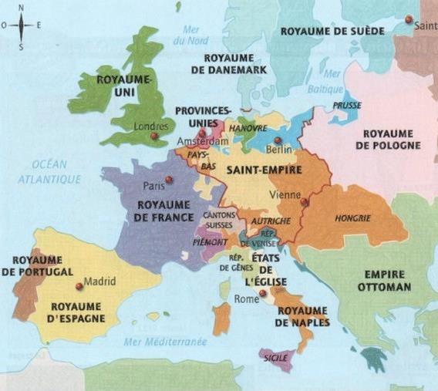

Histoire suisse - Neuchâtel
La Prusse
1707 – Neuchâtel devient prussienne

Slide 4
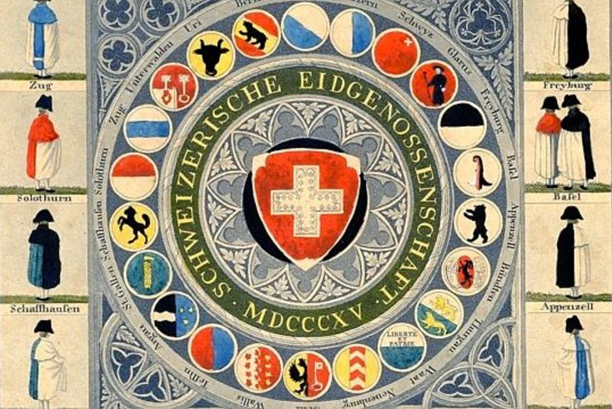



Histoire suisse - Neuchâtel
Neuchâtel, canton suisse
12 septembre 1814 – Neuchâtel devient le 21e canton suisse (officiel en 1815).
Mais Neuchâtel reste une possession du roi de Prusse.
Neuchâtel a donc un double statut :
Canton suisse
Propriété du roi de Prusse
Royalistes
(partisans du roi)
Républicains
(partisans de la République et hostiles au roi)
12 septembre 1814
Neuchâtel, 21e canton suisse

Slide 5
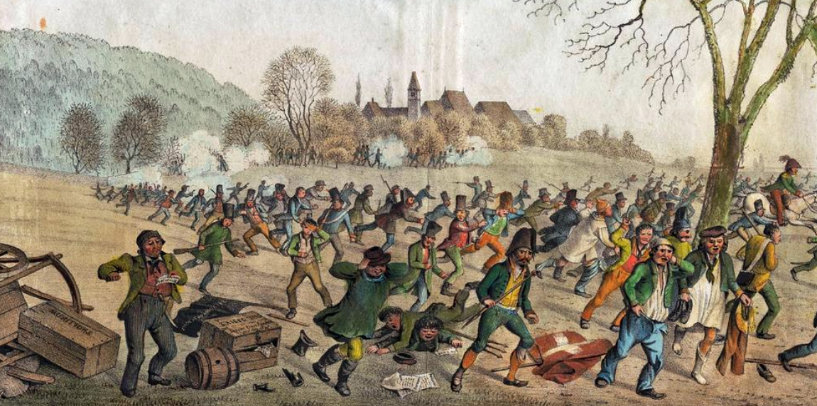
Histoire suisse - Neuchâtel
1831 - Révolution manquée
1831 – Une révolution manquée
Alphonse Bourquin
1802-1837

Slide 6
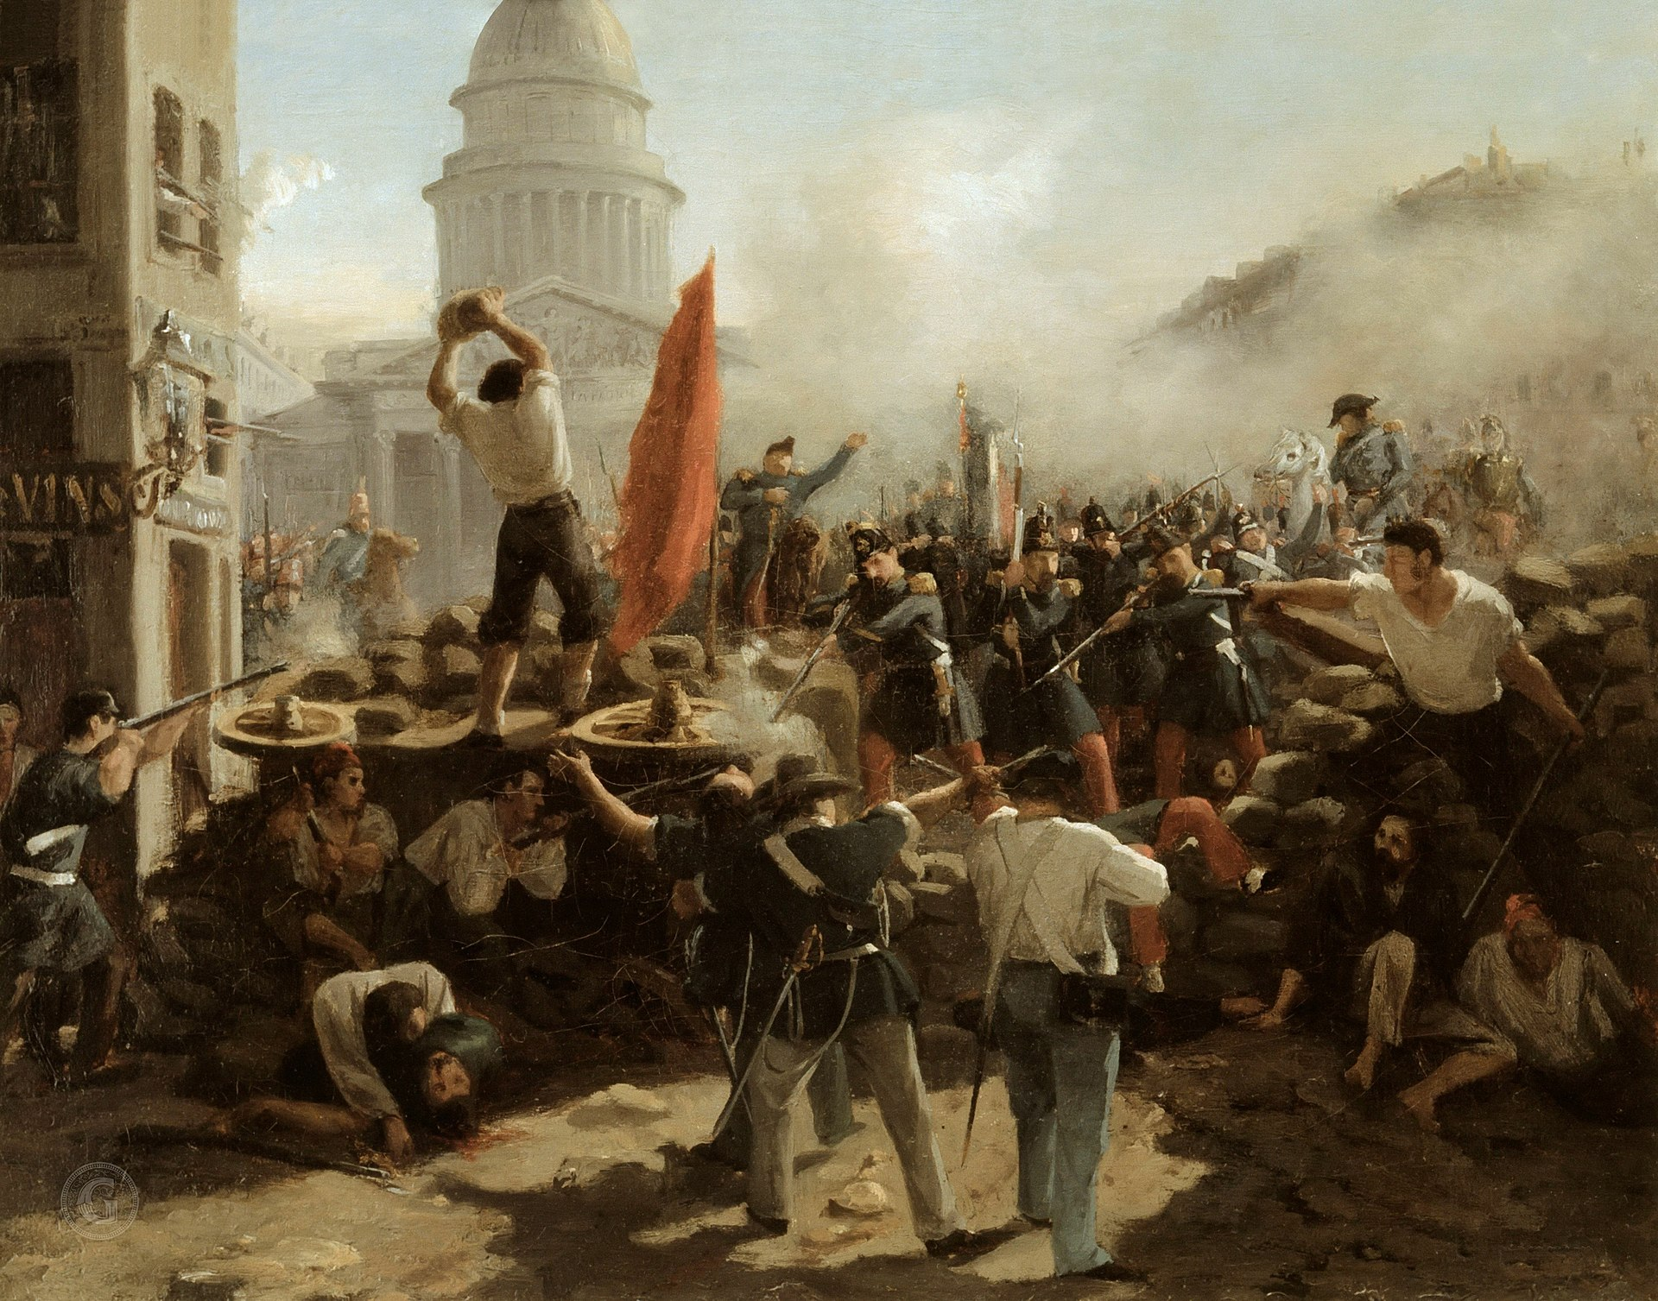
Histoire suisse - Neuchâtel
Le Printemps des Peuples
1848 – Le Printemps des Peuples
Mouvement révolutionnaire qui touche l’Europe.
On réclame des libertés
On s’oppose aux monarchies
France
Louis-Philippe Ier, le dernier «roi des français»
États italiens
Révoltes qui conduiront à la naissance de l’Italie (1861)
États allemands et Prusse
Des émeutes à Berlin, situation rétablie
Autriche, Hongrie, Pologne, Roumanie…
1848
Le Printemps des Peuples

Slide 7
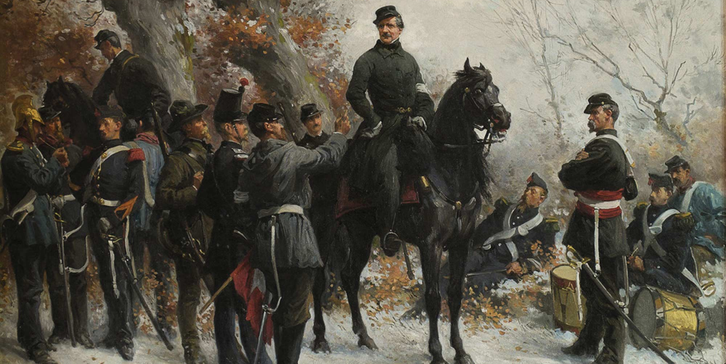
Histoire suisse - Neuchâtel
1er mars 1848 - la Révolution
Fritz Courvoisier
Ami Girard
1er mars 1848 – La révolution neuchâteloise
La halte à Pierre-à-Bot, 1889, A.Bachelin

Slide 8
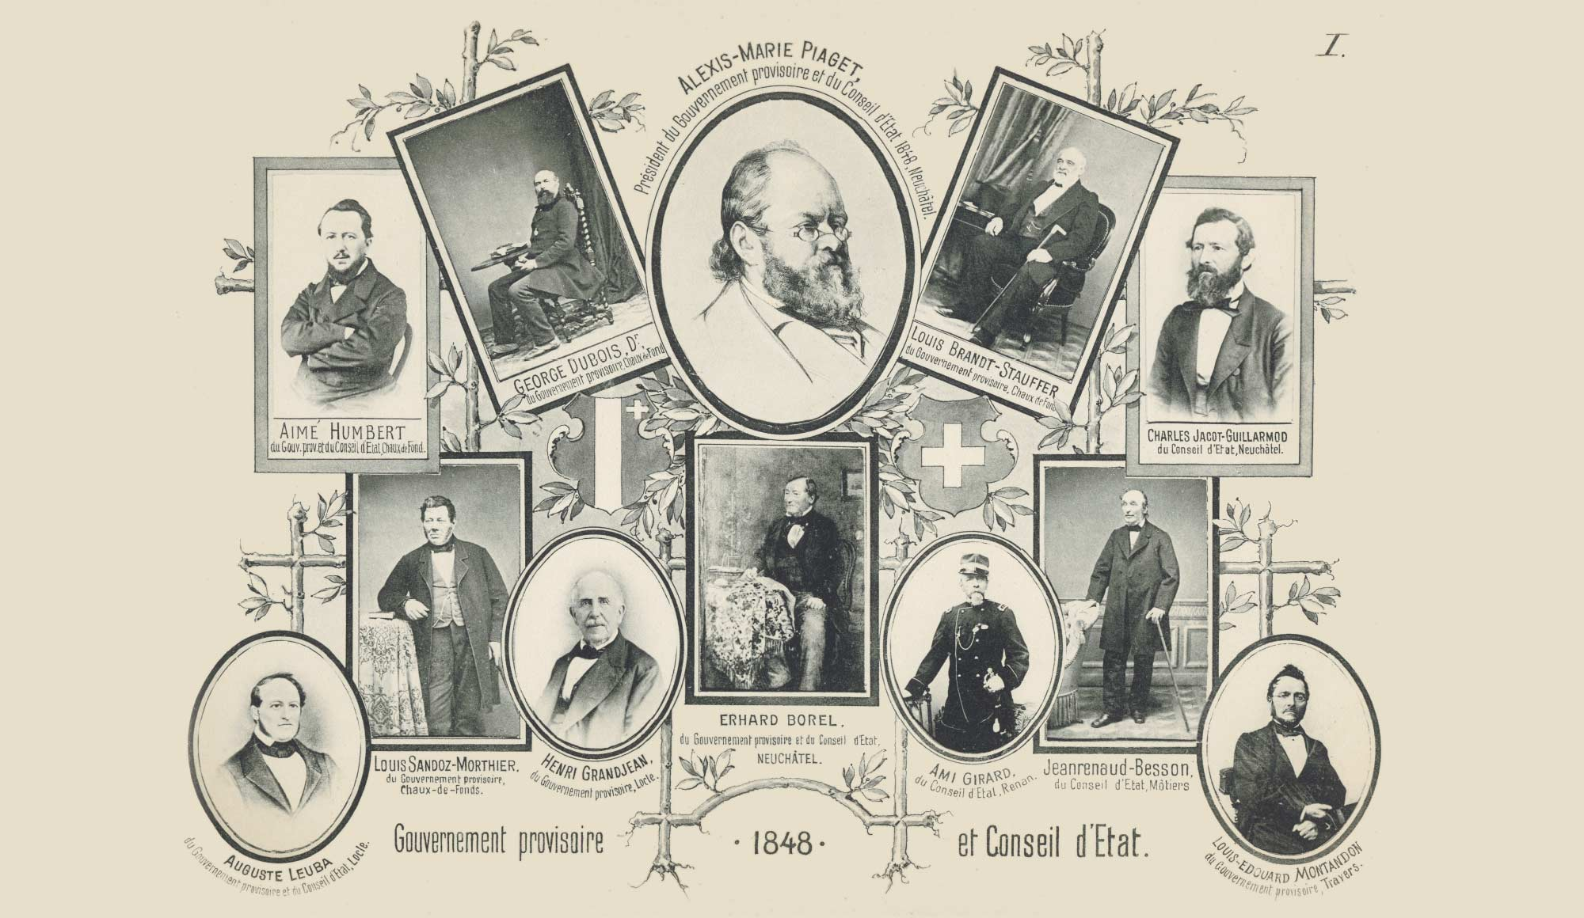
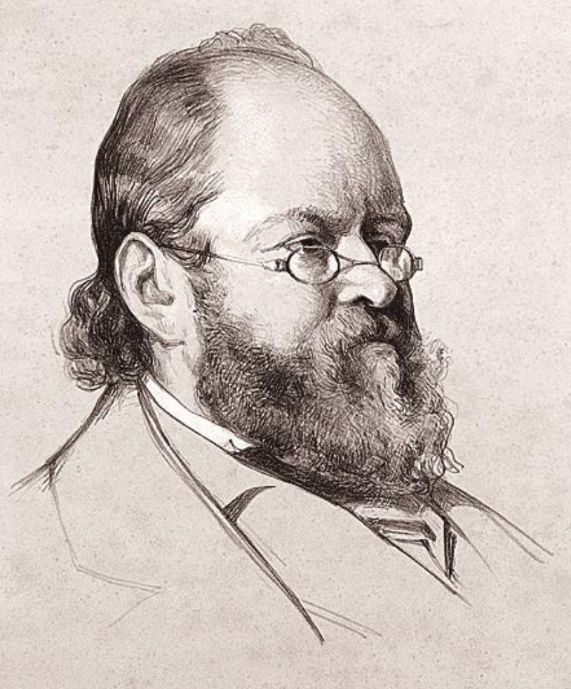
Histoire suisse - Neuchâtel
Un nouveau gouvernement
Alexis-Marie Piaget
CONSTITUTION
= ensemble de textes qui organise l’Etat et ses principes les plus importants

Slide 9
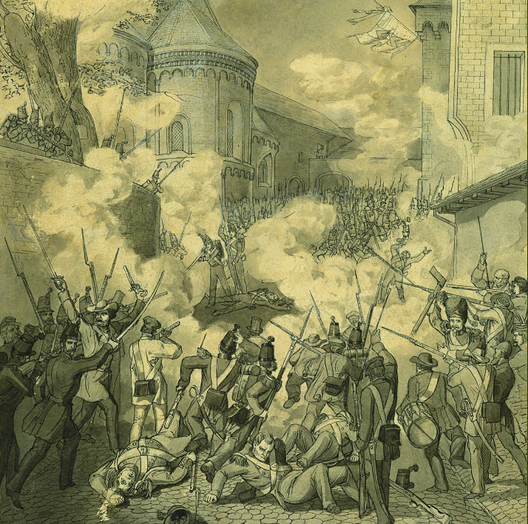
Histoire suisse - Neuchâtel
1856 - L’affaire de Neuchâtel
1856 – L’affaire de Neuchâtel
Prise du château par les royalistes. Les républicains prennent le dessus et emprisonnent les partisans du roi.
Menaces du roi de Prusse
Libération des prisonniers si le roi renonce à ses droits sur Neuchâtel
Il refuse et se prépare à la guerre
Confédération : 30’000 soldats
France, Royaume-Uni, Autriche le font renoncer au conflit. En 1857, il renonce à Neuchâtel.
1856
Républicains et Confédérés face aux royalistes

Slide 10
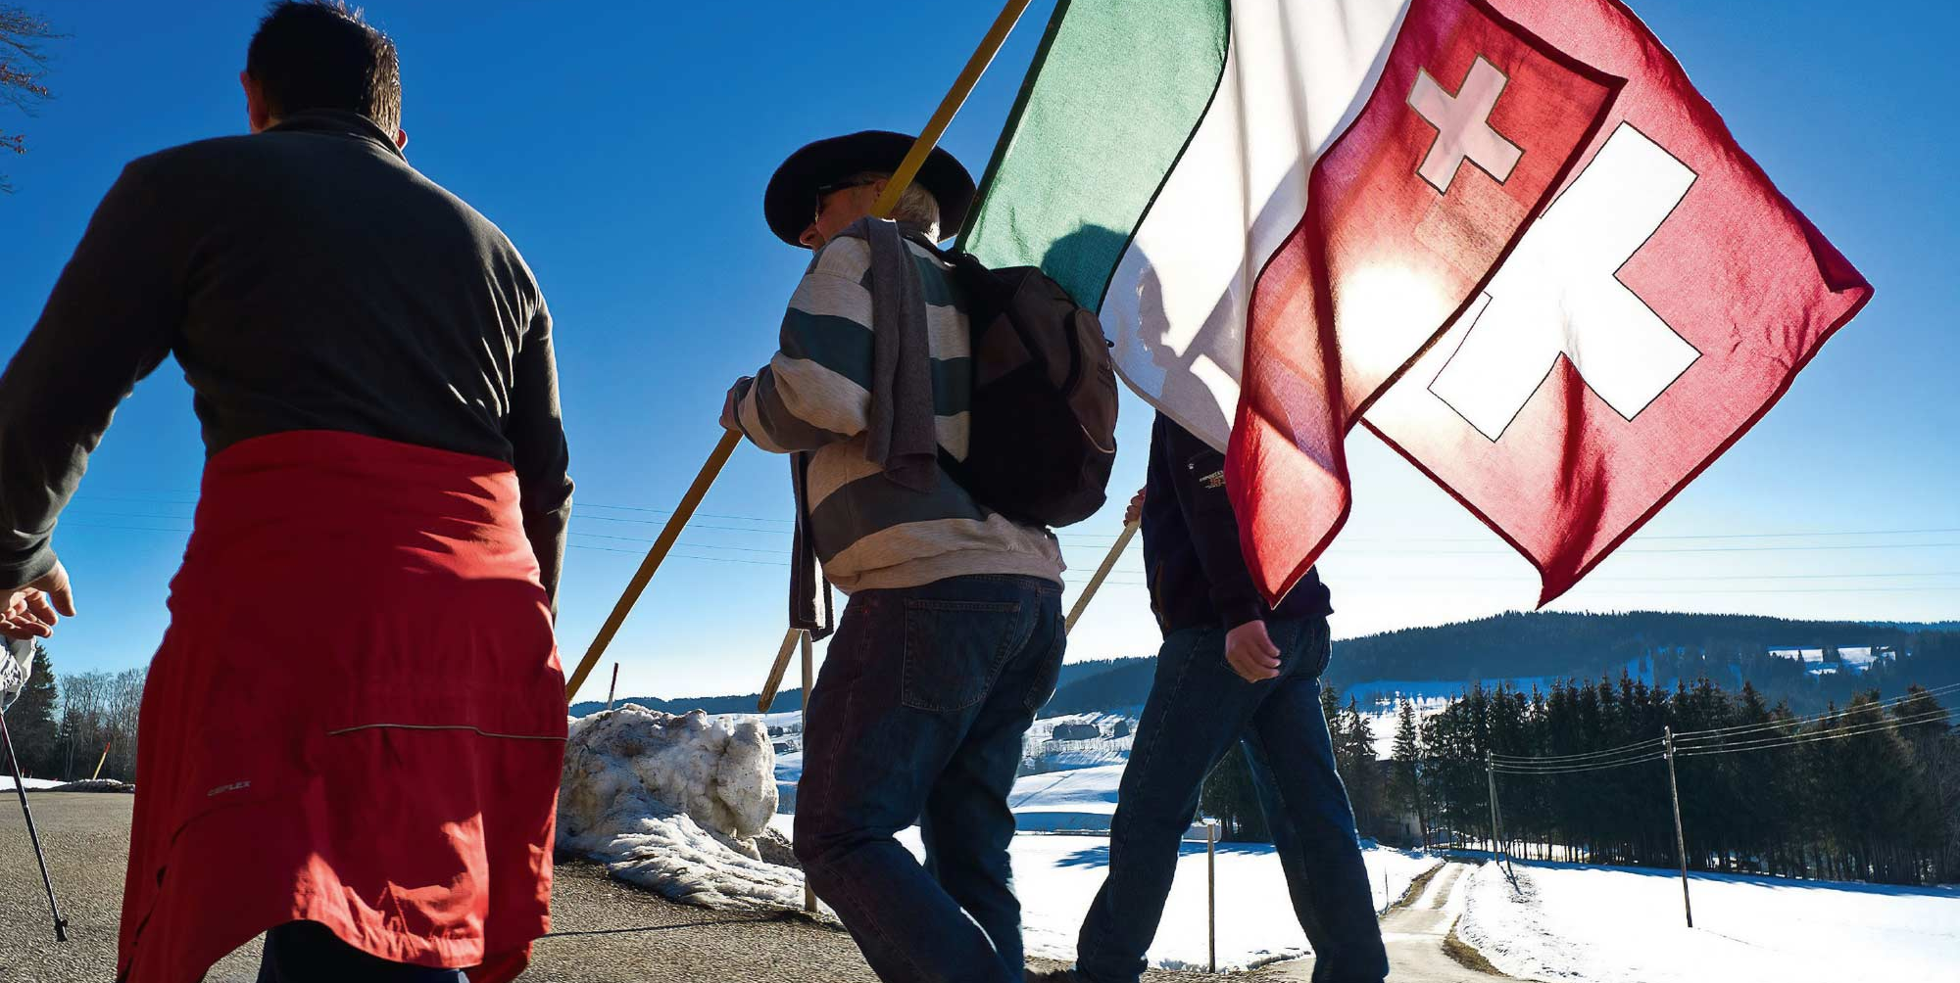



Histoire suisse - Neuchâtel
Commémorations
La marche du 1er mars

